Slide 1
A 36-ring zeolite with intrinsic cylindrical
36元环本征圆柱介孔沸石
汇报人：苏俊朋
汇报日期：2026.04.25

Slide 2
Science
RESEARCH ARTICLES
论文题目：
A 36-ring zeolite with intrinsic cylindrical mesopores
期刊信息：
Science, 2026, Vol. 392, p.83
Cite as: J. Sun et al., Science
10.1126/science.aec4882 (2026).
DOI:
10.1126/science.aec4882
A 36-ring zeolite with intrinsic cylindrical mesopores
作者：
Jiazheng Sun, Xudong Tian 等
Jiazheng Sun¹, Xudong Tian^{1,2}, Zhenghan Zhang¹, Jing Liu³, Lei Han⁴, Fanrong Xu³, Han Jiang^{2,3},
Chao Ma¹, Hongwei Guo²,³, Cong Lins⁵, Qike Jiang⁶, Guangchao Lis⁵, Tsz Woon Benedict Los⁵, Haitao
Song⁴, Wei Lin^{4*,} Le Xu^{2,3}*, Jian Li^{1,2,7}*
研究对象：
NJU120-6/36-ring/本征圆柱介孔
研究简介：
Abstract:Stable extra-large pore zeolites are highly desirable for catalysis and molecular separation, but most remain
microporous, limiting their effectiveness for bulky substrates. Among the few extra-large pore zeolites that exhibit
mesoporosity, the pores typically form as elongated, non-circular pore aperture. We report NJUl2o-6, a stable silicate
zeolite with an intrinsic cylindrical mesoporous system, have the currently largest 36-ring windows with a free
diameter of 25.71 Angstroms by 19.12 Angstroms. NJU120-6 exhibits the lowest framework density of 9.39 Si atoms
nm⁻³ and a pore volume of 0.66 cubic centimeters per grams. It remains stable up to 1173 K and can incorporate
aluminum and titanium, enabling superior performance in catalytic cracking and in liquid-phase alkene oxidations of
bulky molecules, respectively.
本工作报道了一种具有本征圆柱介孔的36-ring高硅沸石NJU120-6，
该材料兼具超大孔口、较规则孔形与较高热稳定性，并可进一步通过
Al/Ti异原子引入构建面向大分子反应的催化平台。
孔环大小
孔道尺寸
热稳定性
材料名称
36-ring
25.71 x 19.12
1173 K
NJU120-6

Slide 3
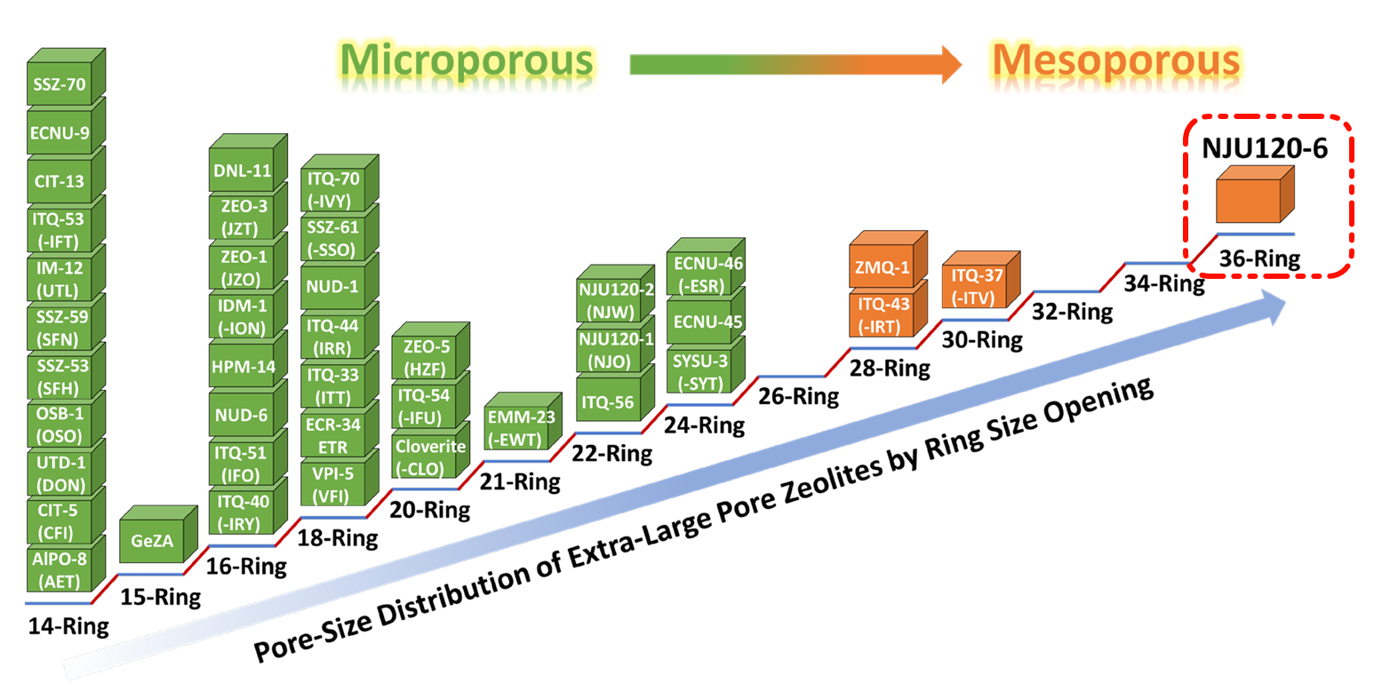
稳定介孔沸石稀缺
已报道超大孔沸石按环数增大的分布趋势（Fig.S1）
Fig. S1.已报道超大孔沸石按环数增大的分布趋势
Fig. S1.已报道超大孔沸石按环数增大的分布趋势
1.介孔分子筛孔径大，但骨架为无定形硅，热/水热稳定性不足，不满足工业条件。
2.虽然孔口尺寸增加，真正稳定且进入介孔尺度的沸石仍然很少。

Slide 4
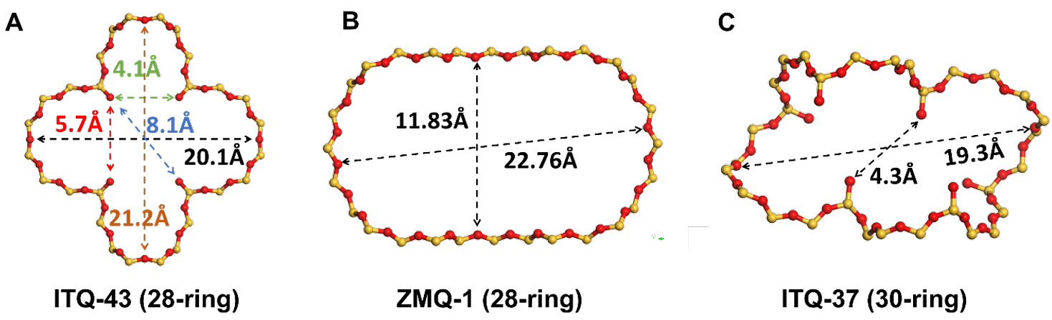
孔口几何受限
1.已有介孔相关沸石虽然孔口尺寸较大，但孔口多呈狭长或非圆形。
2.孔形不规则会限制 bulky 分子的扩散与传质，因此仅仅增大孔径并不够。
3.大分子催化需要同时满足孔径尺度、孔口几何和骨架稳定性。

Slide 5
大分子的催化孔道要求
1.大分子反应需求
传统大孔沸石多停留在微孔尺度，难以满足大分子的扩散与转化需求。
2.孔道特征
孔道需要同时具备介孔尺度、近圆柱形孔口和高硅沸石骨架稳定性。
3.结构合成
通过设计大体积双膦鎓 OSDA，引导合成36R 本征圆柱介孔骨架。

Slide 6
验证性质
1.骨架合成 利用双膦鎓OSDA 合成 NJU120-6，获得具有 36R 窗口的高硅沸石骨架。
2. 结构确认
结合 cRED、Rietveld 精修和 STEM，确认一维直通 36R 孔道真实存在。
3. 孔道与稳定性验证
通过气体吸附、孔径分布和高温处理，验证本征介孔特征与热稳定性。
4. 性能验证
进一步引入 Al/Ti 构建酸性位和氧化活性位，验证其大分子催化应用潜力。

Slide 7
具体制备方法
1.OSDA 链长筛选：
以OSDA-DP-C4 为导向剂，在 175°C 下水热晶化 40 天，只得到混相样品。将中间链段由C4 延长为C5，采用OSDA-DP-C5后，成功获得纯相 NJU120-6。
2.纯硅NJU120-6含氟体系合成：
凝胶组成为 1 SiO₂: 0.25 OSDA(OH)₂: 0.3 HF : 5 H₂O；以 TEOS 为硅源，90°C 蒸水后，175°C 静态晶化 25 天得到纯硅 NJU120-6。
3.Al-NJU120-6无氟体系制备： 凝胶组成为 1 SiO₂ : 0.02 AlO_{1.5} : 0.3 OSDA(OH)₂ : 3 H₂O；以 TEOS 和异丙醇铝为原料，190°C 晶化 10 天得到 Al-NJU120-6；加入晶种并升温后可缩短至 5 天。
加入 10% 晶种后，结晶时间还可缩短到约 5 天。合成后的样品经 600°C 空气中煅烧去模板，再用 80°C 热水洗涤至中性，以去除孔道中的残余磷物种。 4.去模板与去磷后处理: 600°C 空气煅烧去除 OSDA，随后 80°C 热水洗涤至中性，以去除残余磷物种并开放孔道。

Slide 8
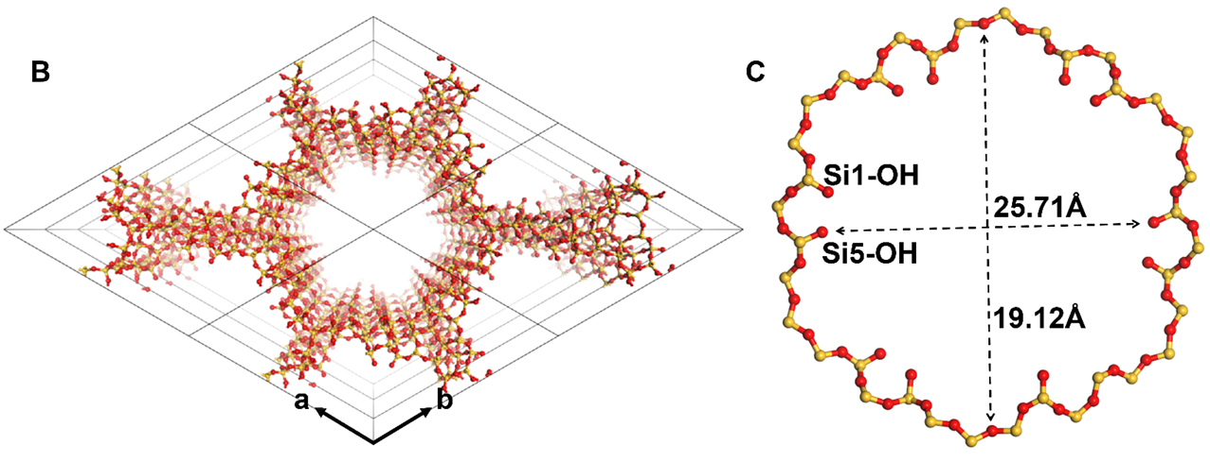
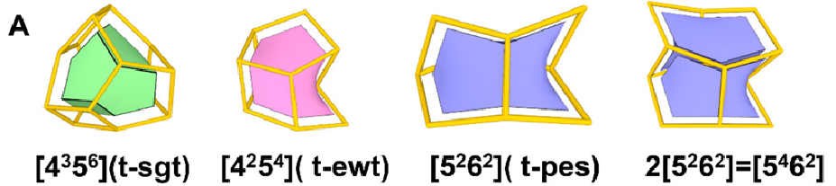
NJU120-6的组成单元与孔口尺寸
Fig. 1B–C 36R 孔道整体结构与孔口自由尺寸
Fig. 2A
1. Fig.1B-C显示 NJU120-6具有 36R孔道，孔口自由尺寸为25.71Å×19.12Å
2.Fig.2A显示NJU120-6骨架由t-sgt、t-ewt和[5⁴6²]等cage 单元构成。

Slide 9
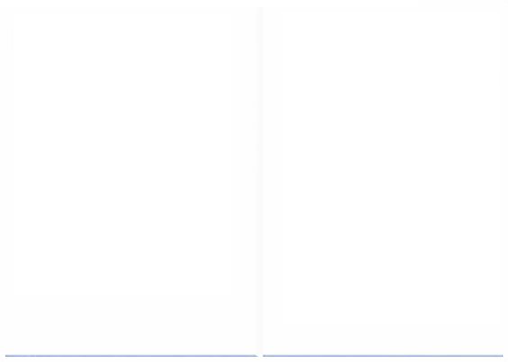
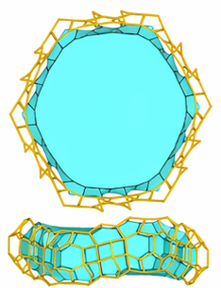
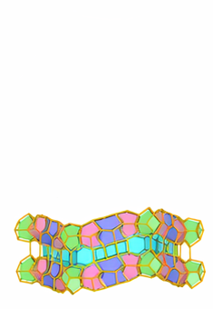
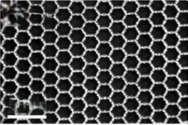
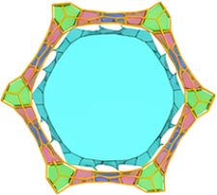
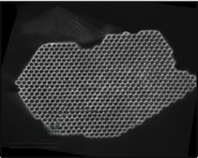
NJU120-6的孔道结构
1.Fig.2B-C显示孔口由36个硅原子围成，并沿ｃ轴形成一维直通通道。 2. Fig.2D-E中iDPC-STEM/ADF-STEM观察到规则孔阵列，与结构模型一致，证明NJU120-6 具有晶体学有序的 36R 孔道。
|
B
C
D
5nm
E
[424548618362]
20 nm
Fig.2B-C显示孔道结构；Fig.2D-E直接观察到规则孔阵列。

Slide 10
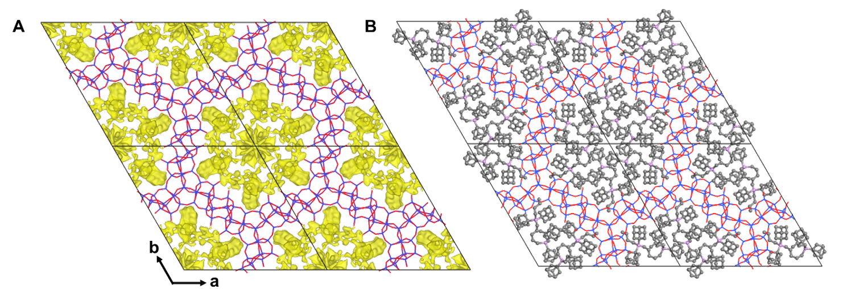
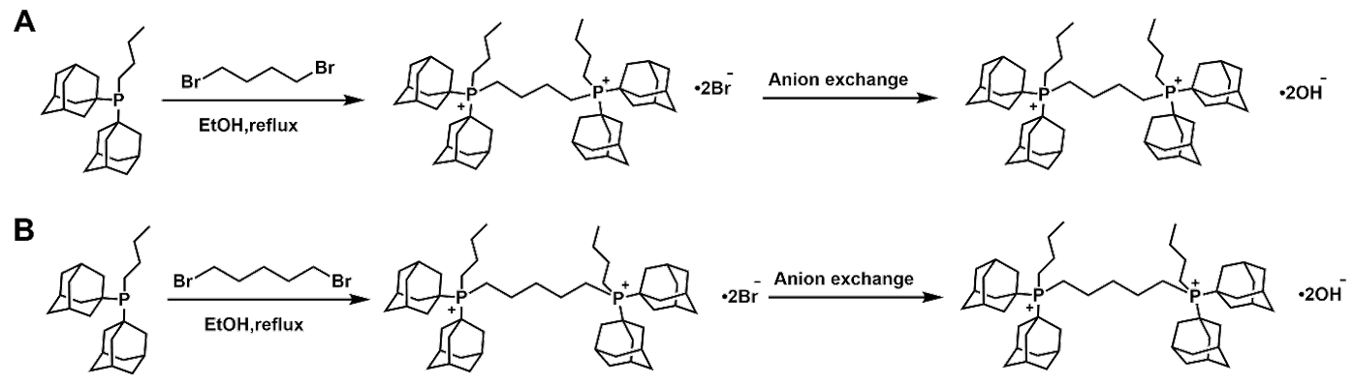
OSDA与36R孔道的空间匹配
Fig.S3 双膦鎓OSDA分子设计
Fig.S19 OSDA在36R孔道中的定位
Fig.S3显示OSDA-DP-C4/C5为双膦鎓二阳离子，具有刚性金刚烷基头部与C4/C5烷基链，能够填充并支撑超大孔空间。
Fig.S19A中差异电子密度主要分布在36R孔道内部；Fig.S19B中可以看到OSDA在孔道中的位置。
OSDA的尺寸与构型和36R孔道空间匹配。

Slide 11
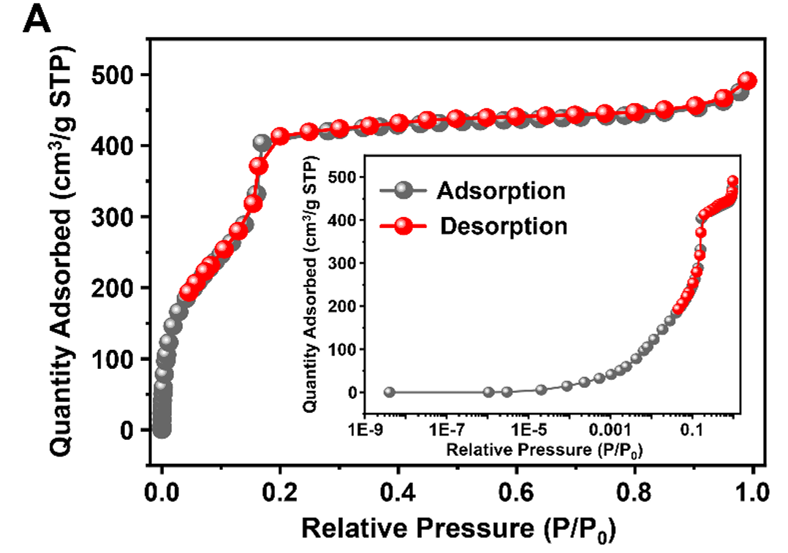
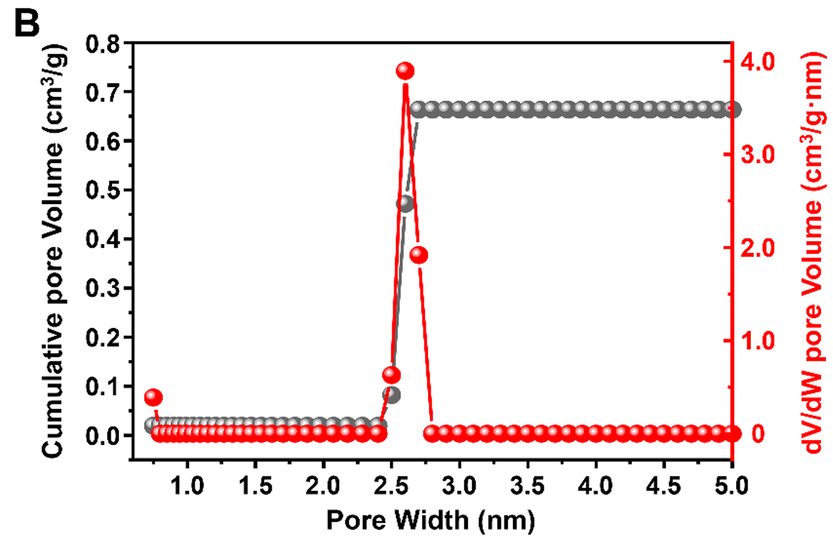
本征介孔特征
低压区 P/P₀ 很小时吸附量迅速上升，后达到一个平台期，表明具有介孔材料的吸附特征。
NLDFT结果显示孔径分布集中在约2.6nm,表明孔径分布集中且位于介孔范围。
2.6nm的尺寸对应晶体结构中的36R 孔道尺寸，证明NJU120-6具有本征介孔。
Fig.4A显示Ar吸附-脱附等温线 Fig.4B给出累积孔容与NLDFT孔径分布。

Slide 12
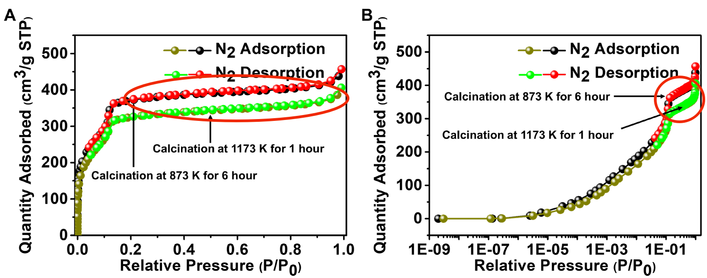
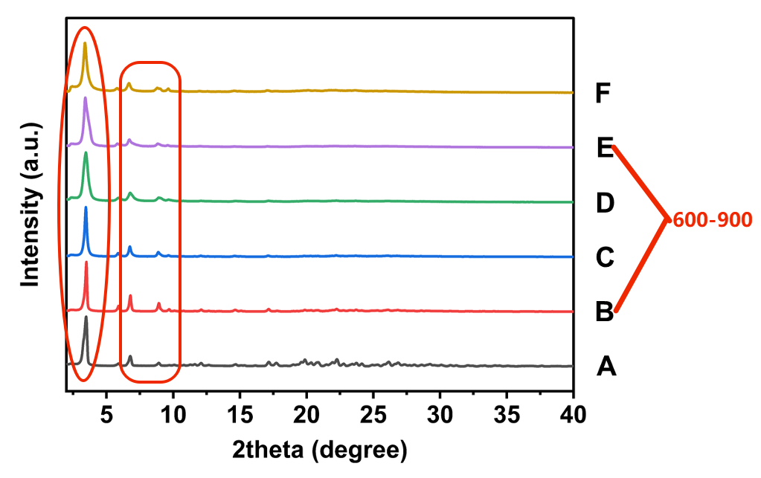
热稳定性
Fig. S23. PXRD图谱
Fig. S24. N₂吸附/脱附等温线(77K)
Fig.S23中，样品经600-900°C阶梯煅烧后仍保留NJU120-6的特征峰，表明NJU120-6的晶体骨架具有热稳定性。
Fig.S24中，873K与1173K处理后NJU120-6 的N2的吸附量仍然很高，且吸附/脱附之间存在一定差异，表明高温处理后保持介孔吸附的特征，具有热稳定性。

Slide 13
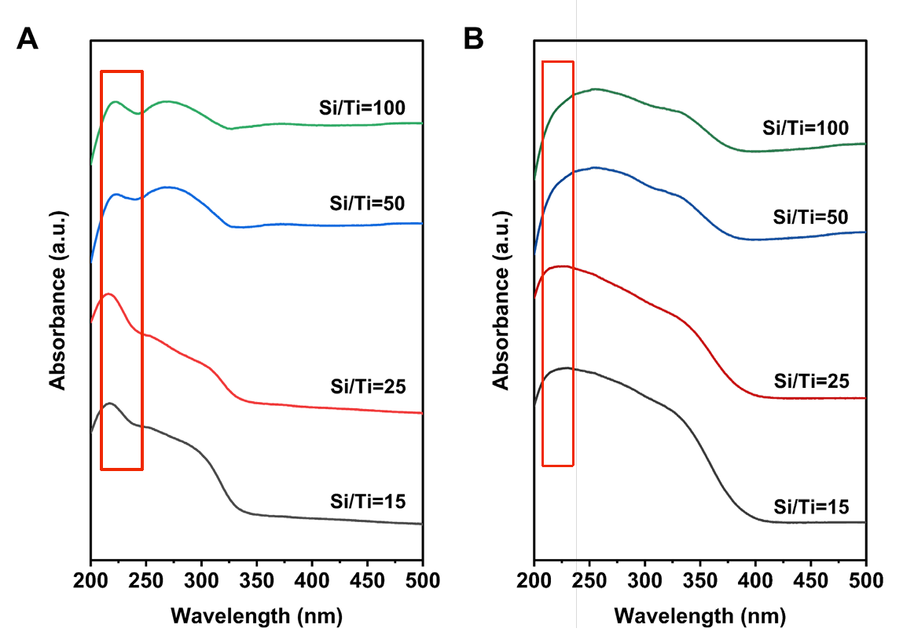
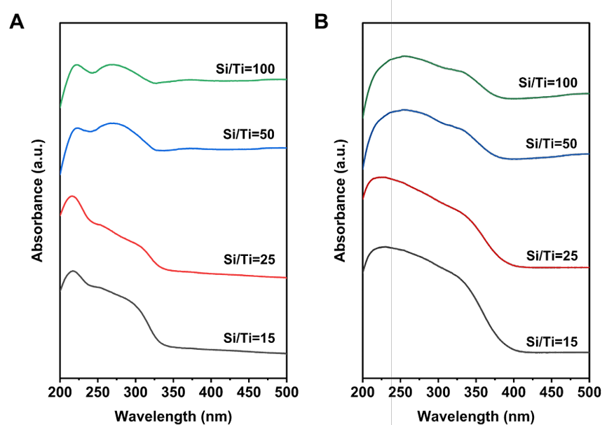
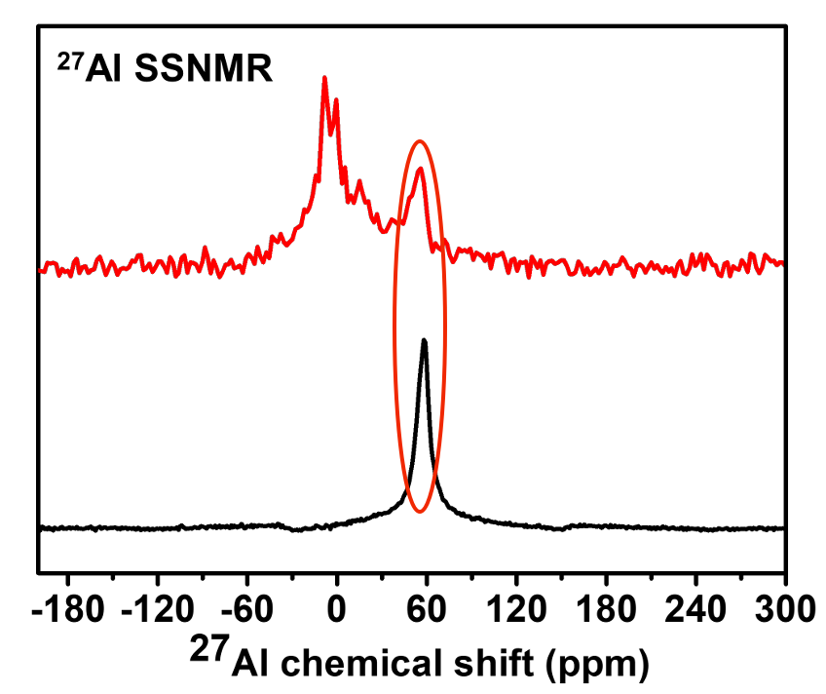
Al/Ti杂原子的引入
Fig. S27
Fig. S32
²⁷Al MAS NMR图中，在约58ppm出现四配位骨架Al，煅烧后55-60ppm信号仍保留，表明部分骨架铝存在。
在约220nm吸收峰对应四配位骨架Ti；220-330nm宽带表明存在部分五/六配位Ti物种

Slide 14
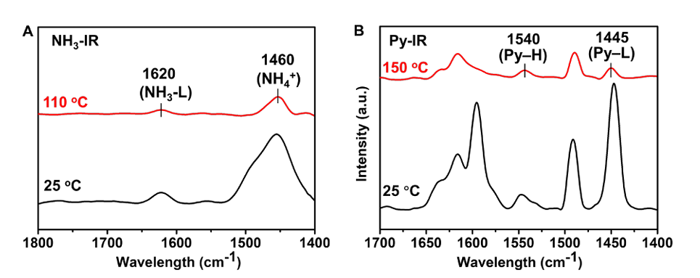
Al-NJU120-6的酸性位点
Fig. S28 酸性表征图
1.1460 cm⁻¹这个峰对应 NH₃ 被 Brønsted 酸位质子化形成 NH₄⁺，说明存在提供 H⁺ 的酸位，对应的是Brønsted酸位点，1620cm⁻¹处峰对应NH₃配位在 Lewis 酸位上，表明存在Lewis酸位点。 2.1540 cm⁻¹：Py-H对应 Brønsted酸位点， 1445 cm⁻¹：Py-L对应Lewis酸位点。

Slide 15
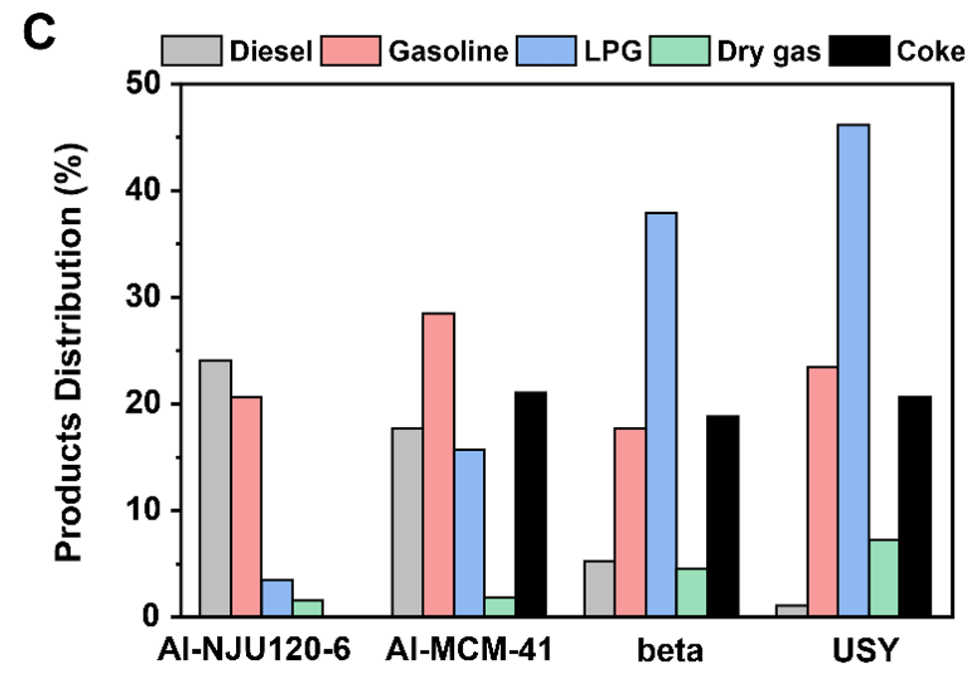
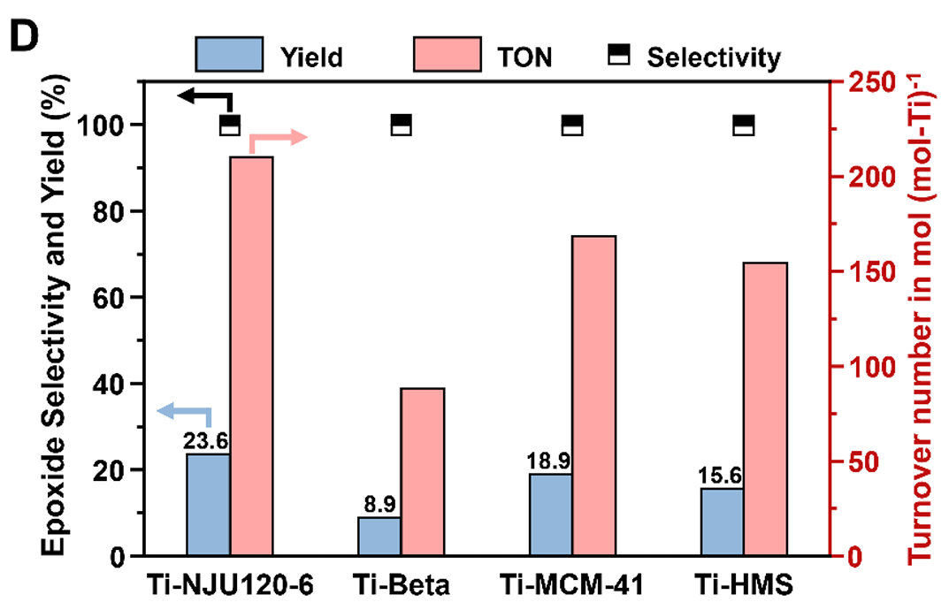
Al/Ti-NJU120-6的催化性能
Al-NJU120-6 对Gasoline 和Diesel的选择性更好。
Al-NJU120-6的coke含量更低，能抑制过度裂化和积炭，抗失活能力更强。
Ti-NJU120-6 有最高的环氧化产率。
Ti-NJU120-6 的 TON 最高，说明单位活性位效率更高。
AI-NJU120-6：酸催化验证
Ti-NJU120-6：氧化催化验证
Fig. 4C VGO裂化产物分布
Fig. 4D 环辛烯环氧化性能

Slide 16
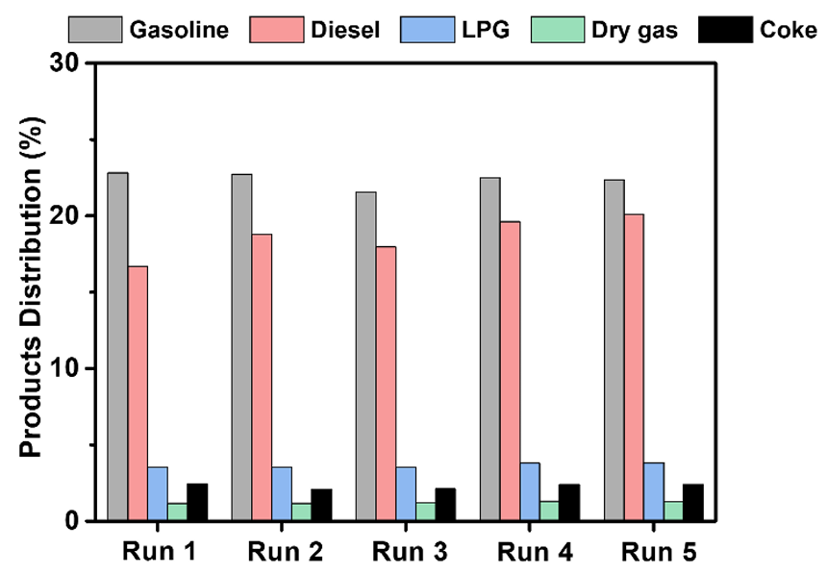
连续 VGO裂化稳定性
VGO裂化反应的主要产物是Gasoline 和Diesel，表明phosphorus free NJU120-6选择性好。
LPG、dry gas、coke含量都很低，表明phosphorus free NJU120-6副反应少。
Run 1-Run 5 产物分布变化不大，表明催化剂稳定性好。
Fig. S29 VGO裂化产物分布

Slide 17
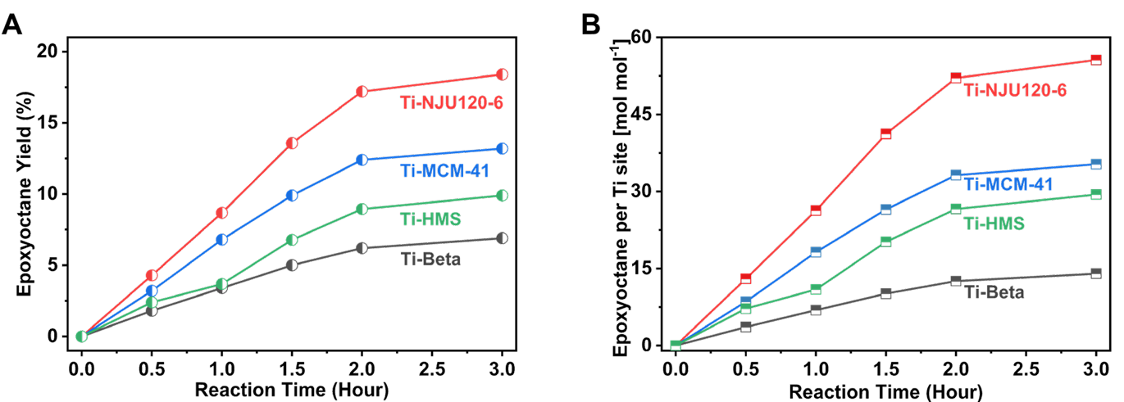
Ti-NJU120-6 的环辛烯环氧化性能
Fig.S33 Ti-NJU120-6与对照Ti分子筛的环辛烯环氧化性能
Fig. 4D 环辛烯环氧化性能
1.Ti-NJU120-6 在反应过程中保持最高环氧化产率。
2.单位Ti 位点生成量高于对照样品，位点利用效率更高。
3.这可能与36R介孔通道有利于大分子扩散与接触Ti 氧化活性位有关。

Slide 18
论文总结
1.采用双膦鎓有机模板剂，成功合成稳定高硅沸石 NJU120-6；其骨架具有 36 元环窗口超大孔口和近圆柱形的 1D 直通介孔，自由孔径达到 25.71 × 19.12 Å。
2.通过 cRED、Rietveld 精修、STEM、吸附与热稳定性表征，证实 NJU120-6 具有有序 36R 孔道，并在高温处理后仍保持晶体结构与孔结构。
3.通过引入 Al 和 Ti，NJU120-6 分别表现出大分子裂化与烯烃环氧化催化性能，表明其可作为大分子转化的高硅沸石骨架。

Slide 19
论文启发
1.多孔材料不能只看孔径大小，还要结合孔道形状、骨架稳定性以及实际催化表现综合判断。
2.NJU120-6 已在 VGO 裂化和环辛烯环氧化中显示出应用潜力，但在更复杂底物体系和更长反应周期中的稳定性仍需进一步验证。
3.同一个特性需要使用多种方法去验证。

Slide 20
汇报完毕，敬请批评指正！

